Slide 1
FACT
Фокусный подход в терапии принятия и ответственности

Slide 2
Длительность терапии
Согласно исследованию Brown & Jones (2004):
Более 9000 людей, обратившихся за терапией, посетили всего лишь одну терапевтическую сессию.
Клиенты приходят в терапию, когда уровень их дистресса высок, и перестают ходит на сессии, когда уровень дистресса снижается. В среднем это происходит к 5 визиту.
Клиенты хотят: эмоциональной поддержки и решения конкретной проблемы.
От 30 % до 40 % клиентов покидают терапию, не предупредив своего терапевта (Talmon, 1990, Olfson 2009).

Slide 3
Точки приложения
Нечувствительность к контексту/следование правилам.
Эмоциональное избегание.
Поведенческое избегание.

Slide 4
правила
Правило – это когнитивный (mental) процесс, в котором формируется поведение, а затем будут получены последствия, если следовать этому правилу.
Формируют наше сознание и мы порой не осознаем, что наше поведение контролируется этой системой правил.
Правила заставляют игнорировать немедленные последствия в пользу мнимого результата в будущем.
Поскольку клиент не замечает, что правило существует и не работает – возникает субъективный дискомфорт, с которым он обращается к терапевту.
Чтобы понять неэффективность правил – нужно научиться замечать, что мы им следуем.

Slide 5
Культурно транслируемые правила
Отрицательные чувства не являются здоровыми.
Чтобы быть здоровыми, мы должны контролировать или исключать негативные мысли.
Чтобы контролировать негативные мысли, мы должны определить их причину и устранить ее.
Негативные чувства управляют нашим поведением.
Неудачная личная история – это причина сегодняшних негативных переживаний

Slide 6
Следствия из транслируемых правил
• Гнев, вина, стыд, страх, грусть, смятение и тревога – это негативные эмоции.
• Негативные эмоции вредны, опасны, иррациональны и являются признаком слабости.
• Если я испытываю негативные эмоции, значит, я психически неполноценный.
• Негативные эмоции вредят здоровью.
• Люди должны скрывать свои чувства.
• Выражение чувств – признак слабости.
• Если я испытываю сильные эмоции, значит, я не могу себя контролировать.
• Женщины не должны испытывать гнев.
• Мужчины не должны испытывать страх.
• Я должен жестко контролировать свои эмоции.
• Если я не буду контролировать свои эмоции, случится что-то плохое.

Slide 7
Основные процессы в fact
F фокус на неработающие результаты избегания
A принятие нежелательных, неприятных личных переживаний, опыта
C выбор жизненного пути, основанного на личных ценностях
T действия, способствующие реализации выбранного пути

Slide 8
Психологическая гибкость
Открытость
Способность отделить себя от своих неприятных переживаний и правил.
Осознанность
Показывает сильную связь со своими ценностями.
Вовлеченность
Способность занимать не оценивающую, принимающую позицию по отношению к болезненному материалу.
Способность начать и продолжать деятельность, основанную на персональных ценностях.
Способность переживать текущий момент, быть здесь и сейчас.
Способность посмотреть со стороны на себя и свою историю.

Slide 9
открытость
Этот базовый процесс относится к способности переживать нежелательный эмоциональный опыт непосредственно, без оценивания или борьбы. Открытые люди склонны воспринимать подобный опыт как неотъемлемую часть ощущения себя живыми и их поведение в большей степени управляется личными убеждениями и ценностями, нежели эмоциональной болью, которую они могут испытывать.
Люди, которым не хватает внутренних сил, не готовы переживать тревожные нежелательные чувства, мысли и физические ощущения. Они стремятся следовать правилам, которые поощряют подавление, контроль, избегание этого опыта. Вследствие этого их поведение скорее находится под влиянием правил и установок, нежели реальных результатов их деятельности.

Slide 10
осознанность
Этот процесс относится к способности «быть здесь и сейчас» и рассматривать проблемы немного отстранившись от них, исходя из более широкого контекста. Осознанные люди способны переживать жизнь в ее текущем моменте и последовательно и быстро адаптироваться к изменяющимся обстоятельствам.
Они могут сделать шаг назад и увидеть даже болезненное событие как часть большой картины жизни. Люди, у которых не хватает навыков в этой области, склонны пережевывать мысли о своем прошлом, хронически тревожиться о будущем или и то и другое вместе. Они постоянно стремятся занять себя чем-то отвлекающим, потому что испытывают тревогу и неловкость от присутствия в текущем моменте. Они перерабатывают события своей жизни таким образом, чтобы удачно вписать их в уже существующий нарратив, и поэтому им сложно научиться новому поведению, основанному на реакции реального мира.

Slide 11
вовлеченность
Этот способность заниматься эффективной деятельностью, основанной на личных убеждениях и ценностях. Вовлеченные люди находятся в контакте со своими ценностями в важных областях жизни, таких как работа, отношения, отдых, самосовершенствование и духовный рост и возделывают свою повседневную жизнь в свете этих ценностей.
Когда они встречаются лицом к лицу с вызовами, которые бросает жизнь, они решают проблемы исходя из того, что имеет для них истинную важность. Поэтому, даже жизненные трудности становятся для них возможностью роста и развития. Люди, которым не хватает уверенности в этой области, часто жалуются на то, что чувствуют себя потерянными, не имеют смысла и направления в жизни.

Slide 12
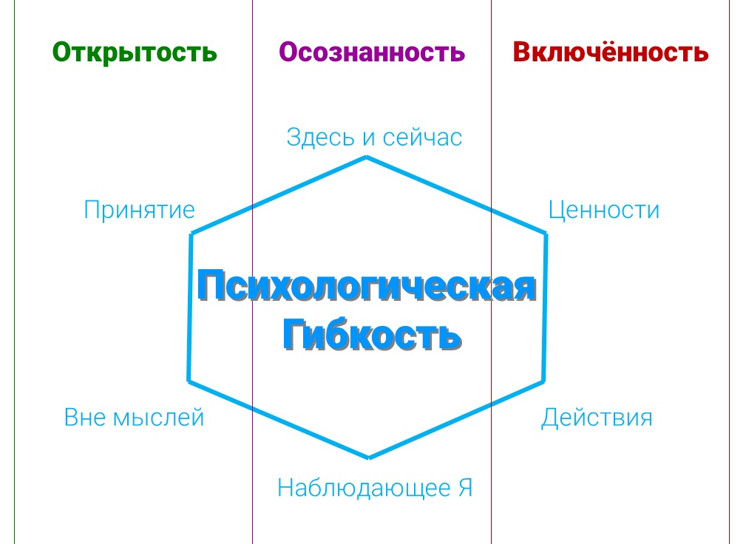
Гексафлекс и fact
В разных вариантах перевода могут встречаться различные трактовки терминов: вовлеченность=включенность, вне мыслей = распутывание

Slide 13
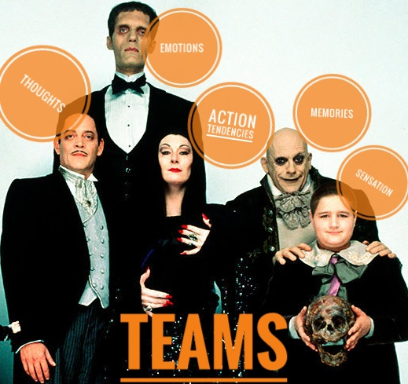
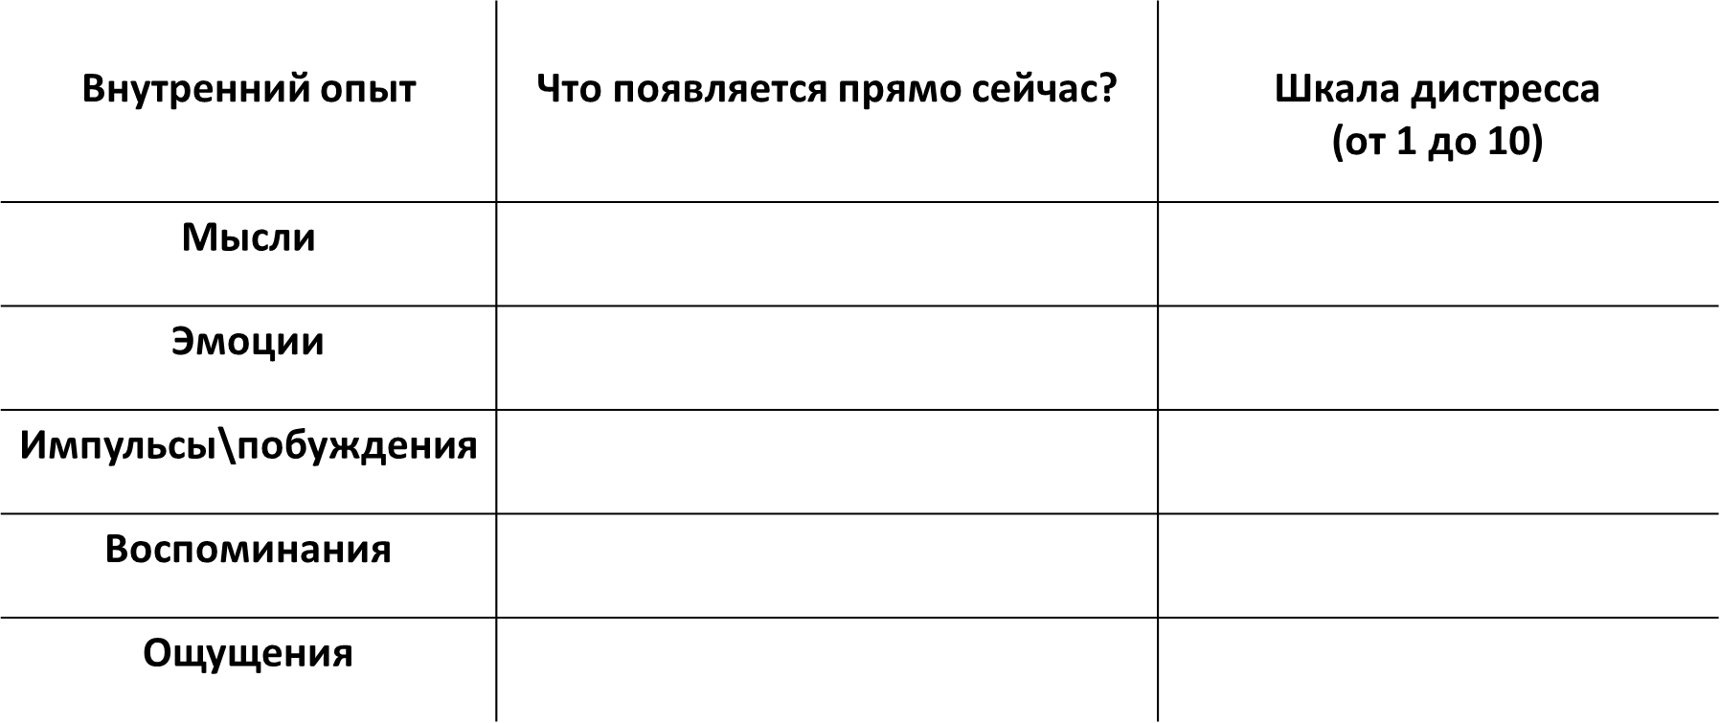
TEAms

Slide 14
Начало сессии
Приветствие: Мое имя и род занятий
Моя работа: Помочь вам разрешить жизненные проблемы, которые случаются с каждым из нас
В течение этой встречи: Сформируем макет вашей жизни и посмотрим, что работает и что не работает; в совместном обсуждении создадим план по улучшению вашей жизни.
После встречи: Вы можете обнаружить, что получили то, за чем пришли, и вам не нужно возвращаться; или вы можете вернуться, чтобы узнать больше.
Оценка: сегодня и при каждом посещении планировать способы максимально использовать наше время вместе, чтобы каждая сессия приносила пользу.

Slide 15
Контекстуальное интервью
(любовь, работа, игра, здоровье)
Где ты живешь? С кем? Как долго ты там? Как обстановка дома? Есть ли у тебя поддерживающие близкие отношения с семьей и друзьями?
Ты работаешь? Учишься? Если да то кем? Тебе нравится это? Если нет, ищешь ли ты работу? Если нет, как ты поддерживаешь себя?
Что бы делаешь для того, чтобы развлечься? А чтобы расслабиться? Чтобы общаться с соседями или людьми из своего сообщества?
Ты используешь табак, алкоголь, наркотики? Занимаешься ли спортом регулярно? Хорошо и питаешься? А спишь?

Slide 16
Функциональный анализ «три т»
Когда это началось? Как часто это происходит? Как это заканчивается? Что происходит непосредственно перед тем как../ сразу после? Почему ты думаешь, что это проблема? Как развивались события? Сейчас хуже\лучше?
Существует ли что-то - ситуация или человек – которая запускает проблему? Есть ли что то, что по твоему, может улучшить ситуацию? В последе время не было ли каких то новых триггеров?
Как видоизменяется эта проблема с течением времени? Есть ли ощущение, что стало хуже, лучше или осталось по-прежнему?
Тайминг
Триггер
Траектория

Slide 17
Оценка серьезности проблемы
Контекстуальное интервью заканчивается оценкой серьезности заявленной проблемы от 1 «не вижу в этом проблемы», до 10 «это очень серьезная проблема».
Если проводится несколько сессий – следует отмечать динамику, оценивая проблему в на

Slide 18
Оценка серьезности проблемы
Контекстуальное интервью заканчивается оценкой серьезности заявленной проблемы от 1 «не вижу в этом проблемы», до 10 «это очень серьезная проблема».
Если проводится несколько сессий – следует отмечать динамику, оценивая проблему в начале каждой встречи.
В конце контекстуального интервью запрос может быть переформулирован.

Slide 19
Интервью помогает клиенту:
Принять базовую не эффективность использования эмоционального и поведенческого избегания (креативная безнадежность)
Перестать использовать неработающие стратегии, потому что это делает его жизнь только хуже
Понять "неочевидные" процессы, в которых неработающие правила приводят к неработающим результатам.
Познакомиться с эмоциональным принятием, как с возможной альтернативой эмоционального избегания.

Slide 20
концептуализация
 |  | Избегание (контролирует страдание) | Достижения (поддерживает процветание)
Внешнее | Действия | Много спит, чтобы не чувствовать Применение препаратов без нужды Избегает частых встреч с друзьями Проводит время только за просмотром сериалов Злоупторебляет фаст-фудом | Выполняет рабочие задания на минимально допустимом уровне Реже, но встречается с друзьями Продолжает регулярно навещать родителей В прошлом: ходила на йогу 3 раза в неделю
Внутреннее | Мысли | Я слабая, никчемная, не могу толком никому помочь, моя работа бесполезна, учеба не повышает достаток | Справляюсь лучше других с работой Могу проявлять заботу Могу обеспечивать себя, иметь хобби Я много учусь и мне это нравится
 | Эмоции | Разочарование от своей жизни, тоска, стыд за свою несостоятельность | Удовольствие от общения с друзьями Радуюсь, когда замечают мои достижения Удовлетворение от того, что хоть что-то могу
 | Ощущения | Некомфорт от необходимости думать и чувствовать, желание провалиться под землю | Эйфория в предвкушении новых задач «Бабочки в животе» от общения с парнем

Slide 21
Интервенции fact
1. Тренировка открытости.
«Можете ли вы просто позволить этому (чувству, мысли, воспоминанию, побуждению, ощущению) быть здесь, не делая вообще ничего?».
«Можно ли быть в абсолютной безопасности, одновременно испытывать это чувство?».
Словесное расцепление с мыслями: «Я замечаю, что мне приходит мысль…»
Записывать за клиентом несколько минут мысли, затем показывать список с разного расстояния.
Упражнение «Ладони»
Упражнение с обменом сложных эмоций с терапевтом.

Slide 22
Интервенции Fact
2. Тренировка осознанности
Научение навыку осознавать свое присутствие «здесь и сейчас».
Предложить дотрагиваться кончиком большого пальца до других пальцев, исследовать ощущения, повторить несколько раз.
Предложить оценить нынешнюю проблему из своего состояния в будущем.
Пригласите клиента переместиться в ровный паттерн дыхания, считая 4 на каждом вдохе и 4 на каждом выдохе. Через несколько минут обратите внимание на ощущения во рту, челюсти, горле и груди. Затем, попросите их заметить, есть ли что-то, что горло хочет сказать или что их уши хотят услышать.
Упражнение «Маршируем и встряхивам»

Slide 23
Интервенции fact
3. Тренировка вовлеченности
Предложить представить человека, которого клиент любит и попросить того человека сказать что-то о клиенте, что он хотел бы слышать о себе взрослом.
Спрашивать, что заставило клиента улыбнуться в недавнем времени. Исследуйте, как этот опыт помогает проживать ценности в действии.
Упражнение «Мишень».
Предложить клиенту с утра планировать, какую ценность он хочет выразить в течение дня.

Slide 24
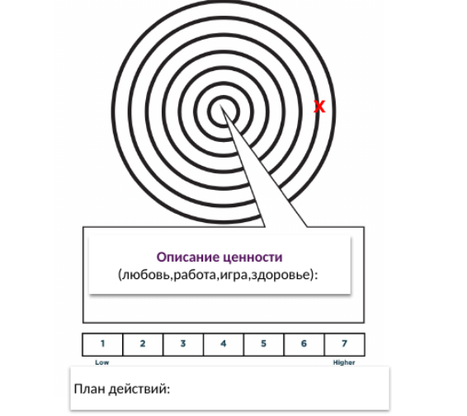
Упражнение «мишень»

Slide 25
Акцент на ценности
Рисуем линию жизни. Влево – больше контроля, вправо больше смысла.
1 Где вы находитесь на линии жизни? Отметьте X. В каком направлении вы движетесь?
2 Каковы издержки и выгоды перехода к контролю?
3 Почему вы хотите двигаться к своим ценностям прямо сейчас? Какие ценности?
4 Какое поведение говорит вам о том, что вы движетесь к большему смыслу жизни?
5 Как бы вы повернули в направлении более значимой жизни?
6 Когда вы поворачиваетесь к контролю, как вы узнаете, что нужно повернуться к смыслу?
7 Кто или что помогает вам двигаться в направлении большего смысла?

Slide 26
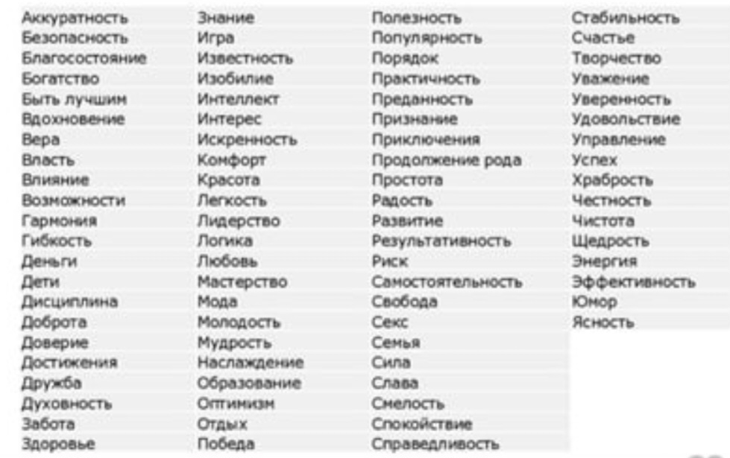
Акцент на ценности
Проясните ценности
Попросите клиента привести пример времени, когда он участвовал в деятельности, которая показала, что для него важно или кто важен для него.
Упражнение «Корзина с фотографиями».
Упражнение «По реке жизни»

Slide 27
Оценка результата
Насколько вы уверены, что совершите, то о чем сейчас договорись? (0-10)
Задается после договоренности о поведенческом эксперименте или договоренности клиента что-то делать.
Если вы получаете ответ с результатом менее 7, то надо пересмотреть этот план.
Нам нужна отметка 8, что может помочь усилить план?
Насколько полезен был визит сегодня? (0-10)
Если ответ – менее 7 баллов, то можем спросить, как мы можем быть более полезными для клиента?

